Slide 2
Задача о притяжении двух тел
Василенко Анатолий
Алимов Дамир
Комаров Юрий
211 группа, МГУ ВМиК, Москва

Slide 3
Задача
Задача о притяжении двух тел:
Представим себе шахту, пронизывающую земной шар по одному из его диаметров. Найти зависимость координаты тела, брошенного в эту шахту с поверхности земли, от времени. Сопротивление движению отсутствует.
Данную задачу впервые поставил и решил Исаак Ньютон.

Slide 4
Основные допущения
Сопротивление движению отсутствует.
Земной шар действительно является шаром, а не эллипсоидом.
Масса в земном шаре распределена равномерно.
Шахты не существует с точки зрения распределения массы в земном шаре.

Slide 5



Основные константы
Гравитационная постоянная G ≈
Радиус земного шара R ≈
Масса земного шара M ≈

Slide 6
Идея решения
Если в тот момент, когда тело находится внутри земного шара, провести через него сферу вокруг центра земли, то та часть массы которая попадёт за пределы этой сферы будет создавать силу гравитации результирующая которой = 0.
А та часть которая будет внутри сферы, не будет содержать в себе брошенного тела, а значит эту часть Земли можно заменить на материальную точку той же массы, находящуюся в центре масс данной сферы, т.е. в центре масс Земли.

Slide 7

Шаг 1
Докажем первую часть из идеи решения, как это делают в наше время:
Часть земли по внешнюю сторону от сферы можно разбить на “сферы” толщиной . Теперь наша система аналогична системе с точечным зарядом внутри заряженной сферы. А как известно напряжённость электрического поля внутри однородной заряженной сферы в любой точке = 0. А значит тоже самое выполнено и для гравитационных сил, ведь их формулы идентичны с точностью до константы.

Slide 8
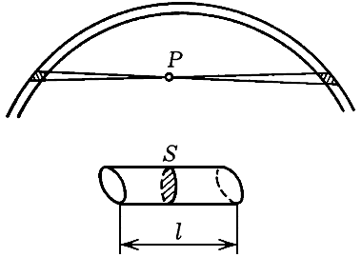
Шаг 1
Докажем первую часть из идеи решения, как это делал Ньютон:
Докажем, что при взятии малого телесного угла результирующая сила действия вырезанных частей будет =0.
Это очевидно.

Slide 9
Шаг 2
Докажем вторую часть из идеи решения, как это делал Ньютон:
Проведём аналогию, подставив вместо точечного тела массы m, постоянный источник несжимаемой жидкости.
Заметим, что векторное поле скорости движения жидкости будет прямопропорционально полю гравитационной силы, порождённому телом массы m.
Векторное поле скорости обладает свойством «несжимаемости» (т.е. через замкнутую поверхность поток жидкости =0), а значит этим свойством обладает и поле сил гравитации.

Slide 10
Шаг 2
Распространим теперь свойство «несжимаемости» на любое количество точечных масс.
Рассмотрим теперь тонкий шаровой слой. Свойство «несжимаемости» позволяет нам подменить этот слой точечной массой.
Заметим, что точечная масса имеет ту же массу, что и шаровой слой.

Slide 11
Шаг 1
C помощью этих рассуждений можно так же доказать и первую часть нашей идеи. От противного, предварительно заменив массы на источники жидкости и помня о том, что поток через замкнутое пространство, не содержащее источников =0. А так же элементарных соображений симметрии.

Slide 12
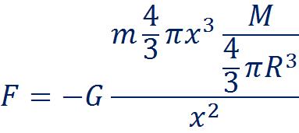


Шаг 3
Таким образом, нам нужно учитывать лишь гравитационную силу, создаваемой той частью земли, которая находится внутри сферы.
Она равна:
Так же по 2-му закону Ньютона:
При подстановке и сокращении получаем:

Slide 13


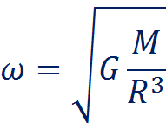
Шаг 4
Заметим, что сила действующая на тело пропорциональна координате, а значит тело совершает гармонические колебания.
Таким образом, тело будет совершать гармонические колебания с циклической частотой:

Slide 14


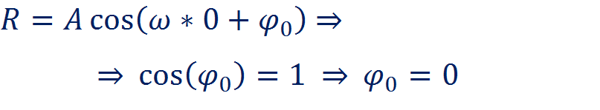
Шаг 5
Максимальное значение косинуса = 1, а максимальное значение , отсюда следует:
В начальный момент времени

Slide 15
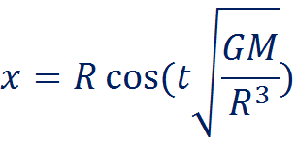
Ответ

Slide 16
Спасибо за внимание

Slide 17
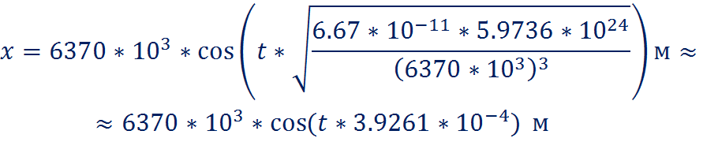


Дополнение

Slide 18
Спасибо за внимание

